Slide 1
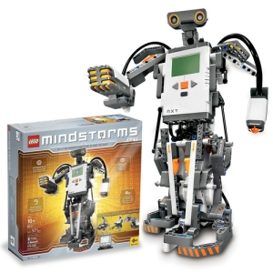
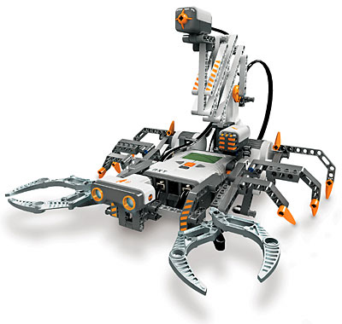

Robotický seminář
Seminář číslo
6
vyučující: Ing. Martin Hlinovský, Ph.D.

Slide 2

Obsah
Dokončení řešení úlohy sledování čáry pomocí NXT-G
Prezentace a vysvětlení programového prostředí NXC
Obrázek převzat z: http://blog.electricbricks.com/en/2010/03/lego-mindstorms-nxt-sigue-lineas-proporcional/

Slide 3
Dokončení řešení úlohy sledování čáry pomocí NXT-G
Pokračujte v řešení úlohy sledování čáry…

Slide 4
Prezentace a vysvětlení programového prostředí NXC
Úvod
Další jazyk, který je možno použít pro programování NXT kostky je NXC – Not eXatly C
Na rozdíl od jazyku NXT-G, kde jsme vytvářeli program pomocí grafických prvků – přesněji řečeno pomocí programovacích bloků, tak jazyk NXC využívá instrukce v textové podobě
Jazyk NXC je velmi podobný jazyku C
Programy budete vytvářet v programovacím prostředí Bricx Command Center - BricxCC

Slide 5
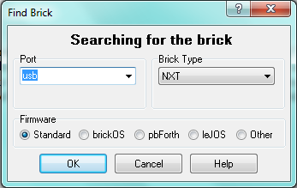
Prezentace a vysvětlení programového prostředí NXC
Bricx Command Center
Při každém spuštění BricxCC se objeví okno pro identifikaci připojené NXT kostky
V roletovém menu Port zvolte buď Automatic nebo usb, v sekci Brick Type zvolte NXT a v sekci Firmware vyberte Standard
Kliknutím na tlačítko OK
přejdete k programovacímu
prostředí
Pokud programovací kostka
není připojena nebo špatně
zvolíte parametry, tak se objeví
chybová hláška

Slide 6
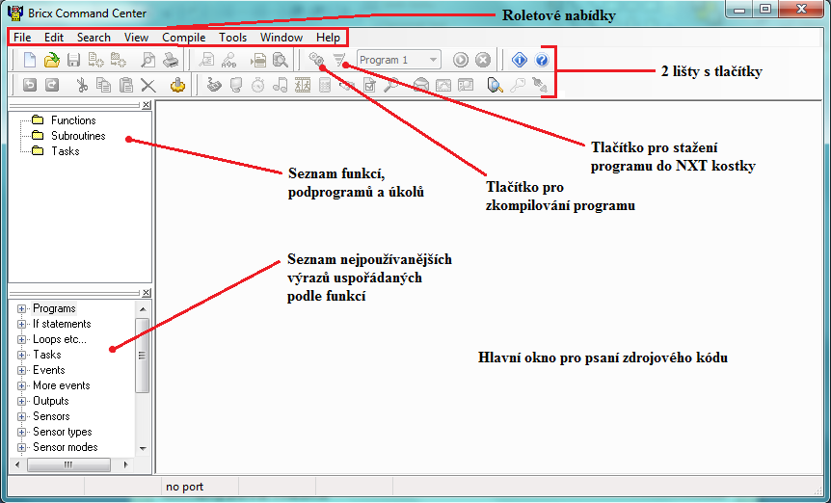
Prezentace a vysvětlení programového prostředí NXC
Bricx Command Center
Pokud programovací kostku připojíte později a chcete ji inicializovat, tak okno pro inicializace vyvoláte následujícím postupem:
1. Klikněte na roletovou nabídku Tools
2. Vyberte volbu Find Brick

Slide 7
Prezentace a vysvětlení programového prostředí NXC
Obecné informace o NXC
NXT kostka má byte-kódový interpretr, který slouží k vykonávání programů
NXC překladač překládá zdrojový program do NXT byte-kódu, který potom může být vykonán
Jazyk NXC vychází z jazyka C
NXC není obecný programovací jazyk => Existuje mnoho omezení, které vyplývají z omezení byte-kódového interpretru NXT kostky

Slide 8
Prezentace a vysvětlení programového prostředí NXC
Obecné informace o NXC
NXC je jazyk „case-sensitive“, jako jazyk C nebo C++ - rozlišují se velká a malá písmena; např. : „AbC“ není stejné jako „abc“
Každá deklarace je zakončena středníkem
Každá struktura je uzavřena dvojicí složených závorek

Slide 9
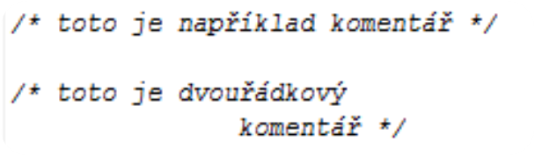
Prezentace a vysvětlení programového prostředí NXC
Lexikální pravidla
Jedná se o souhrn pravidel, které popisují, jak má vypadat struktura zdrojového kódu – jak psát komentáře, manipulovat s mezerami, nebo jaké jsou povolené znaky pro identifikátory
Komentáře
Existují dvě podoby komentářů
  Klasický „Céčkovský“ komentář – začíná „ /* “ a končí „ */ “.
  Tento typ dovoluje vytvářet víceřádkové komentáře, ale nemohou být do sebe vnořeny.

Slide 10

Prezentace a vysvětlení programového prostředí NXC
Lexikální pravidla
Komentáře
  Druhý typ komentářů podporovaný v NXC začíná „ // “ a pokračuje do konce aktuálního řádku
Překladač komentáře ignoruje
Slouží programátorovi k vytváření poznámek ve zdrojovém kódu, usnadňují orientaci v kódu

Slide 11
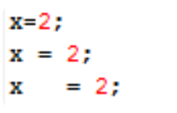
Prezentace a vysvětlení programového prostředí NXC
Lexikální pravidla
Prázdné místo
Prázdné místo se skládá ze všech mezer, tabulátorů a nových řádků
Slouží k oddělení znaků a udělání programu více přehledným
Pokud jsou znaky rozlišitelné, tak přidání nebo odebráni mezery nemá žádný vliv na význam programu
Následující kus kódu má stejný význam:

Slide 12
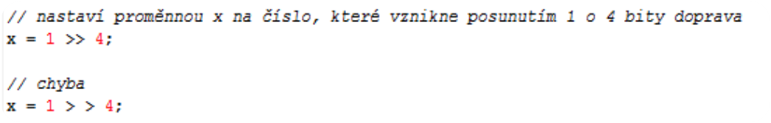
Prezentace a vysvětlení programového prostředí NXC
Lexikální pravidla
Prázdné místo
Některé operátory se skládají z více znaků a nemůže se mezi nimi objevit mezera
Na příkladu níže na prvním řádku je použit operátor „ >> “ pro bitový posun vpravo; na druhém řádku je ale vložena mezera za znak „ > “. Znaky jsou pak interpretovány jako dva samostatné a překladač nahlásí chybu.

Slide 13
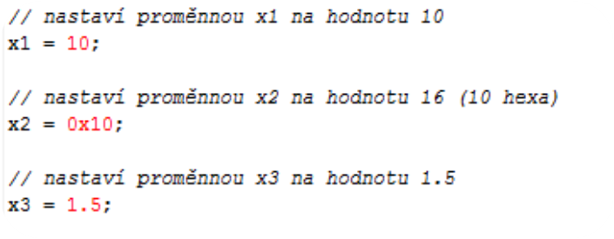
Prezentace a vysvětlení programového prostředí NXC
Lexikální pravidla
Číselné konstanty
Mohou být v decimální - desítkové nebo hexadecimální - šestnáctkové formě
Desetinné konstanty se skládají z desetinné čárky a z jedné nebo více desetinných míst za desetinnou čárkou
Číselné konstanty v hexadecimální formě začínají „0x“ nebo „0X“ následované jednou nebo více šestnáctkovými číslicemi

Slide 14


Prezentace a vysvětlení programového prostředí NXC
Lexikální pravidla
Textové řetězce a charakteristické konstanty
Konstanty ve formě textových řetězců jsou v NXC ohraničeny dvojitými uvozovkami
Textové řetězce jsou na pozadí automaticky konvertovány do pole bytů, kde poslední byte v poli je nulový. Poslední bytová nula se obvykle označuje „null terminator“
Například:
Charakteristické konstanty jsou v NXC ohraničeny jednoduchými uvozovkami a mohou obsahovat jeden znak ASCII. Hodnota charakteristické konstanty je číselná ASCII hodnota znaku
Například:

Slide 15
Prezentace a vysvětlení programového prostředí NXC
Lexikální pravidla
Identifikátory a klíčová slova
Identifikátory se používají jako jména pro proměnné, úkoly, funkce a podprogramy
První znak identifikátoru musí být velké nebo malé písmeno nebo podtržítko „ _ “. Zbývající znaky mohou být písmena, čísla a podtržítka.
Klíčová slova jsou vyhrazené skupiny znaků v jazyku NXC, které nemohou být použity jako identifikátory.
Kompletní seznam klíčových slov:
asm, bool, break, byte, case, char, const, continue, default, do, else, enum, false, float, for, goto, if, inline, int, long, mutex, priority, repeat, return, safecall, short, start, stop, string, struct, sub, switch, task, true, typedef, unsigned, until, void, while

Slide 16
Prezentace a vysvětlení programového prostředí NXC
Struktura programu
NXC program se skládá z kódových bloků a proměnných
Existují dva odlišné typy kódových bloků:
    Úlohy
    Funkce
Každý typ kódového bloku má jedinečné vlastnosti, ale struktura je společná
Maximální počet kódových bloků a funkcí může být 256

Slide 17
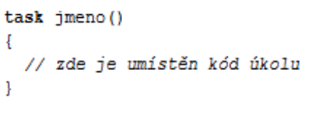
Prezentace a vysvětlení programového prostředí NXC
Struktura programu
Úkoly - Tasks
Úkol v jazyku NXC odpovídá jednomu vláknu
Úkoly jsou definovány pomocí klíčového slova „task“ a syntaxi můžete vidět na kódu níže
Název úkolu může být jakýkoliv povolený identifikátor
Program musí mít vždy alespoň jeden úkol s názvem „main“, který se spustí při každém spuštění programu
Tělo úkolu se skládá ze seznamu příkazů

Slide 18
Prezentace a vysvětlení programového prostředí NXC
Struktura programu
Úkoly - Tasks
Úkoly se nejčastěji spouští pomocí příkazu „StartTask(jmeno ukolu)“
Úkoly v řadě za sebou se spustí příkazem „Follows(ukol_1, ukol_2,…, ukol_N)“ – následující úkol je spuštěn poté, co skončil předchozí
Příkazem Precedes(ukol_1, ukol_2,…, ukol_N) se spustí úkoly současně
Všechny aktuálně běžící úkoly se zastaví příkazem StopTask(jméno úkolu)
Všechny úkoly se zastaví příkazem StopAllTasks() – nezastaví se ale samotný program, to se provede příkazem Stop()
Příkazem ExitTo(jmeno dalsiho ukolu) se ukončí současný úkol a zároveň spustí definovaný úkol
Úkol se ukončí jednoduše automaticky dosažením konce těla úkolu

Slide 19

Prezentace a vysvětlení programového prostředí NXC
Struktura programu
Funkce - Functions
Občas je potřebné skupinu příkazů sloučit do jediné funkce, kterou může váš kód volat podle potřeby
NXC podporuje funkce se vstupními argumenty a návratovými hodnotami
Do funkce můžeme pokaždé poslat jiné vstupní argumenty, takže se funkce může pokaždé chovat jinak
Syntaxe funkce je následující:
Návratový typ je typ proměnné, kterou funkce vrací
Pokud funkce nevrací žádnou hodnotu, tak používáme void nebo sub

Slide 20
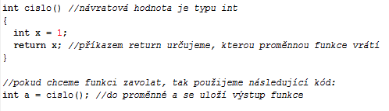
Prezentace a vysvětlení programového prostředí NXC
Struktura programu
Funkce - Functions
Seznam argumentů může být prázdný nebo může obsahovat jeden a více argumentů, které jsou od sebe odděleny čárkou „ , “
Argument je představován typem a jménem proměnné
Proměnná může být typu bool, char, byte, int, short, long, unsigned int, float, strings, struct typy nebo array
Příklad funkce, která nemá žádný vstup a výstupem je proměnná typu int:

Slide 21
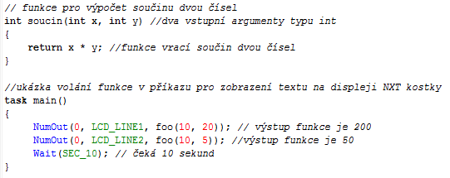
Prezentace a vysvětlení programového prostředí NXC
Struktura programu
Funkce - Functions
Příklad funkce, která má dva vstupní argumenty a výstupem je proměnná typu int:

Slide 22
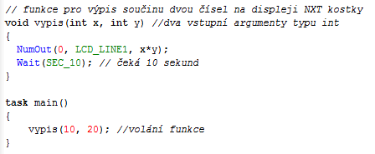
Prezentace a vysvětlení programového prostředí NXC
Struktura programu
Funkce - Functions
Příklad funkce, která má dva vstupní argumenty a nemá žádnou návratovou hodnotu:

Slide 23
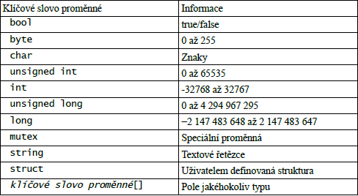
Prezentace a vysvětlení programového prostředí NXC
Struktura programu
Proměnné - Variables
Proměnné mohou být následujícího typu:
Proměnné jsou deklarovány pomocí klíčového slova proměnné a jména proměnné, deklarace je ukončena středníkem „ ; “
Tabulka převzata z: Bakalářské práce Ivana Moce, studenta 3. ročníku ČVUT, FEL - 2010

Slide 24
Prezentace a vysvětlení programového prostředí NXC
Struktura programu
Globální a lokální proměnné
Globální proměnné jsou deklarovány mimo jakýkoliv kódový blok
Jedna deklarace může být použita ve všech úkolech, funkcích nebo podprogramech
Její rozsah působnosti začíná v místě deklarace a končí s koncem programu
x
Lokální proměnné jsou deklarovány v úkolech a funkcích
Jsou přístupné jen v rámci kódového bloku, ve kterém jsou deklarovány
Jejich rozsah platnosti začíná v místě jejich deklarace a končí s koncem bloku, kde jsou deklarovány
Složený příkaz ohraničený symboly „{“ a „}“ je považována také za blok

Slide 25
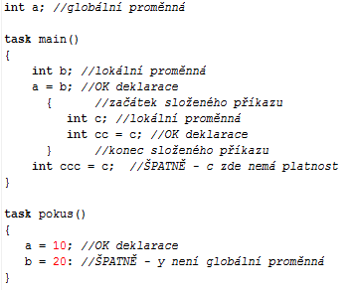
Prezentace a vysvětlení programového prostředí NXC
Struktura programu
Globální a lokální proměnné
Příklady deklarací:

Slide 26
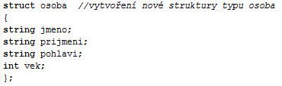

Prezentace a vysvětlení programového prostředí NXC
Struktura programu
Struktury - structures
Používají se pro sdružení proměnných, které mají něco společného
Uplatní se ve složitějších programech
Ukázka na příkladu:
Po vytvoření struktury můžeme přistupovat na její proměnné
K proměnným struktury přistupujeme pomocí jména proměnné-struktury, tečky a jména proměnné uvnitř struktury

Slide 27
Prezentace a vysvětlení programového prostředí NXC
Struktura programu
Pole – Arrays
Deklarují se stejným způsobem jako běžné proměnné, ale ještě je třeba doplnit hranaté závorky „[]“
Ukázka deklarace:
Lze vytvořit i vícedimenzionální pole přidáním dalšího páru hranatých závorek – max. počet v NXC je 4
Ukázka deklarace:
Prvky pole jsou číslovány od nuly – první prvek je na pozici s indexem 0, druhý prvek je na pozici s indexem 1 a tak dále

Slide 28
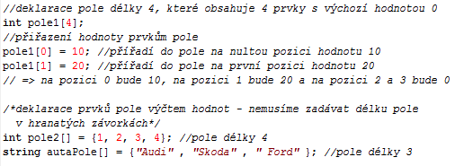
Prezentace a vysvětlení programového prostředí NXC
Struktura programu
Pole – Arrays
Ukázky deklarací:
Pokud vytváříme prázdné pole, tak před použitím ho musíme inicializovat funkcí ArrayInit a určit jeho velikost

Slide 29
Prezentace a vysvětlení programového prostředí NXC
Tvrzení
Přiřazení a další operace s proměnnými
Dosud jsme se setkali s nejpoužívanějším operátorem pro přiřazení hodnoty výrazu do proměnné – „ = “
Existují další operátory, které modifikují hodnotu proměnné jinými způsoby:
Operátor | Akce
= | Přiřazení výrazu do proměnné
+= | Přičtení výrazu k proměnné
-= | Odečtení výrazu od proměnné
*= | Vynásobení proměnné výrazem
/= | Vydělení proměnné výrazem
%= | Zbytek po dělení proměnné výrazem

Slide 30
Prezentace a vysvětlení programového prostředí NXC
Pokračování tabulky
Operátor | Akce
&= | Bitový AND výrazu a proměnné
|= | Bitový OR výrazu a proměnné
^= | Bitový XOR výrazu a proměnné
||= | Absolutní hodnota výrazu
+-= | Do proměnné nastaví signum výrazu (-1,0,1)
>>= | Bitový posun doprava o počet bitů určených výrazem
<<= | Bitový posun doprava o počet bitů určených výrazem
++ | Zvýšení hodnoty proměnné o 1
-- | Snížení hodnoty proměnné o 1

Slide 31
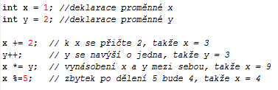
Prezentace a vysvětlení programového prostředí NXC
Příklad:

Slide 32
Prezentace a vysvětlení programového prostředí NXC
Tvrzení
Operátory pro porovnávání proměnných:
Operátor | Funkce
== | Je rovno
< | Je menší
> | Je větší
<= | Je menší nebo rovno
>= | Je větší nebo rovno
!= | Není rovno
True | Pravda (ano)
False | Nepravda (ne)
&& | A zároveň
|| | Nebo

Slide 33

Prezentace a vysvětlení programového prostředí NXC
Preprocesor
NXC obsahuje preprocesor, který je modelovaný podle preprocesoru jazyka C
Preprocesor je část programu, která se zpracovává ještě před samotným překladem kódu
Slouží k implementaci externích knihoven, definování maker nebo proměnných
Odlišnosti:
  Neuvádíme typ proměnné
  Příkaz není ukončen středníkem
  Hodnota proměnné nejde během běhu programu měnit
Ukázka deklarace:

Slide 34
Prezentace a vysvětlení programového prostředí NXC
Seznam zdrojů:
[1] HANSEN, John. NXC Programmer’s Guide [online]. 2010-05-30 [cit. 2010-05-23]. The NXC Guide. Dostupné z WWW:
<http://bricxcc.sourceforge.net/nbc/nxcdoc/NXC_Guide.pdf>
[2] MOC, Ivan. Využití robota LEGO MINDSTORMS – návrh a realizace úloh, návod na programování v NXC. Praha, 2010. 64 s. Bakalářská práce. České vysoké učení technické v Praze, Fakulta elektrotechnická, Katedra řídící techniky.
[3] BENEDETTELLI, Daniele. Programming LEGO NXT Robots using NXC [online]. 2007-06-07 [cit. 2010-05-23]. The NXC Tutorial. Dostupné z WWW: <http://bricxcc.sourceforge.net/nbc/nxcdoc/NXC_tutorial.pdf>

Slide 35
Závěr
Prostor na případné dotazy
Co bude příště?
Pokračování v prezentaci o NXC a jeho výhody
Příklady řešené v tomto prostředí
DĚKUJI ZA POZORNOST!
Obrázky z úvodního slidu převzaty z:
https://ai.ia.agh.edu.pl/wiki/mindstorms:history
http://digiredo.wordpress.com/2010/02/13/enterprise-2-0-not-if-but-when-do-you-start/
http://gizmodo.com/168532/lego-mindstorms-nxt-software-going-open-source

